Slide 1
Backpropagation
Jairo Alves
Vinícius Watanabe
LAMFO Workshops – 24/04/2021

Slide 2
Agenda
Introdução
Motivação
Estrutura das Redes Neurais
Grafo Computacional
Backpropagation
Considerações Práticas
Conclusão

Slide 3
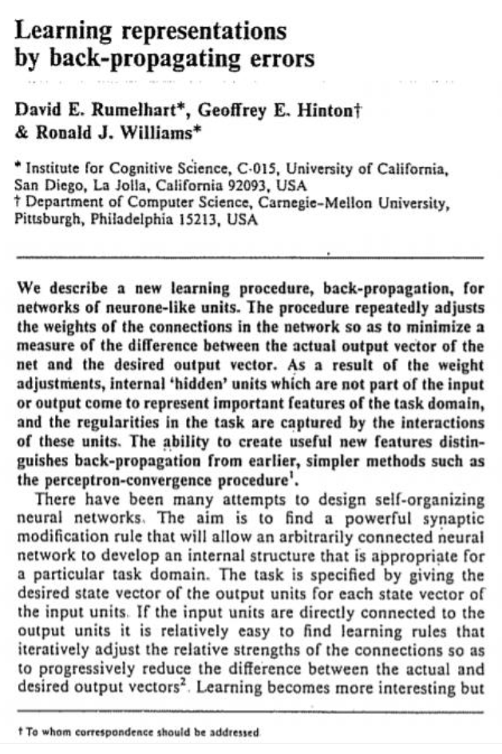
Introdução
Redes Neurais estão na base de quase todos os métodos atuais de Deep Learning
Um algoritmo foi essencial para tornar possível seu treinamento: Backpropagation (Rumelhart et al., 1986)
Em resumo, é um método numérico eficiente para calcular gradientes de uma função num grafo.
O ganho de desempenho é massivo, podendo chegar a ser
milhões de vezes mais veloz que métodos ingênuos de cálculo.
Método usado por todos os frameworks de Machine Learning.

Slide 4
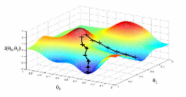









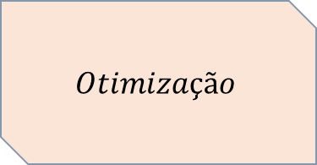






















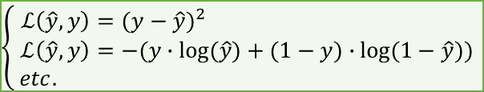

Estrutura básica de aprendizagem
$$Entrada$$
$$Otimização$$
$$x_{1}$$
$$Parâmetros$$
$$do modelo$$
$$x_{1}$$
$$Saída$$
$$do modelo$$
$$Valor$$
$$Esperado$$
$$x_{1}$$
$$↓$$
$$x_{1}$$
$$x_{2}$$
$$x_{2}$$
$$Modelo$$
$${\hat{y}}_{1}$$
$$y_{1}$$
$$x_{2}$$
$$x_{3}$$
$$x_{2}$$
$$x_{3}$$
$$⟶$$
$$⟶$$
$$y_{2}$$
$$x_{3}$$
$${\hat{y}}_{2}$$
$$x_{3}$$
$$x_{3}$$
$$x_{3}$$
$${\hat{y}}_{3}$$
$$y_{3}$$
$$x_{3}$$
$$x_{4}$$
$$Função Custo:$$
$$J\left(θ\right)=\frac{1}{m}\sum_{i=1}^{m}{ℒ\left(\hat{y_{i}}, y_{i}\right)}$$
$Perda:$ $ℒ\left(\hat{y}, y\right)$
$$⟹$$
$Exemplos de Funções de Perda$:
$$\left\{\begin{aligned}ℒ\left(\hat{y}, y\right)={(y−\hat{y})}^{2} \\ ℒ\left(\hat{y}, y\right)=−(y∙\log{(\hat{y})}+(1−y)∙\log{(1−\hat{y}))} \\ etc. \end{aligned}\right.$$

Slide 5
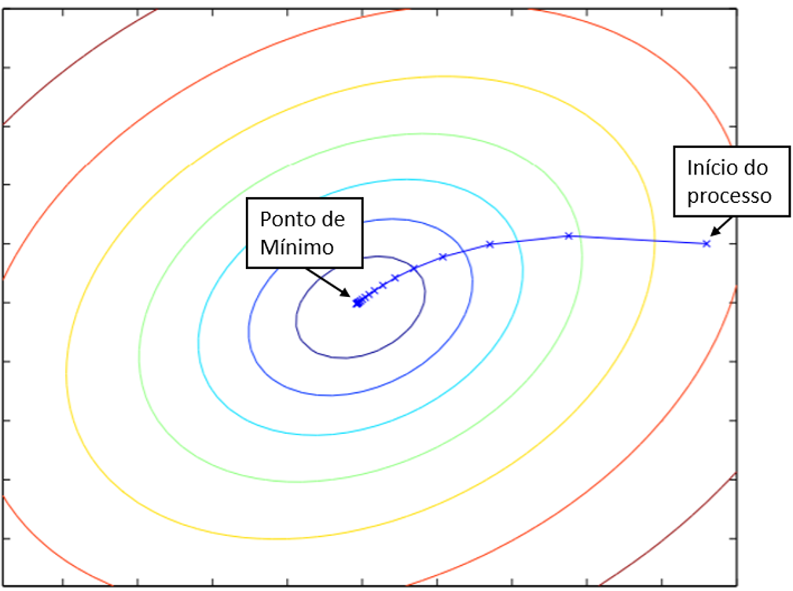
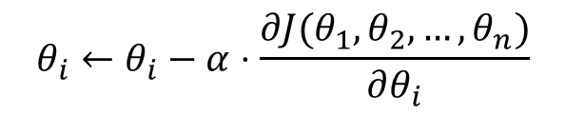
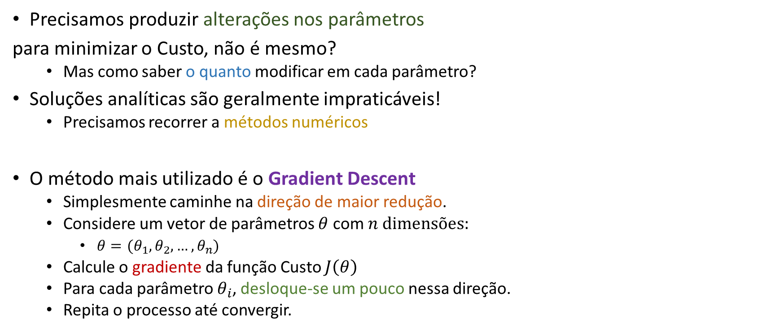

Otimização
Precisamos produzir alterações nos parâmetros
para minimizar o Custo, não é mesmo?
Mas como saber o quanto modificar em cada parâmetro?
Soluções analíticas são geralmente impraticáveis!
Precisamos recorrer a métodos numéricos
O método mais utilizado é o Gradient Descent
Simplesmente caminhe na direção de maior redução.
Considere um vetor de parâmetros $θ$ com $n$ dimensões:
$θ=(θ_{1},θ_{2}, …,θ_{n})$
Calcule o gradiente da função Custo $J\left(θ\right)$
Para cada parâmetro $θ_{i}$, desloque-se um pouco nessa direção.
Repita o processo até convergir.
$$Atualização de um um parâmetro θ_{i}:$$
$$θ_{i}←θ_{i}−α⋅\frac{∂J(θ_{1},θ_{2},…,θ_{n})}{∂θ_{i}}$$
$$onde α é a taxa de aprendizagem.$$

Slide 6
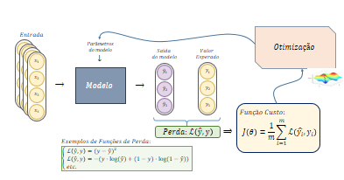
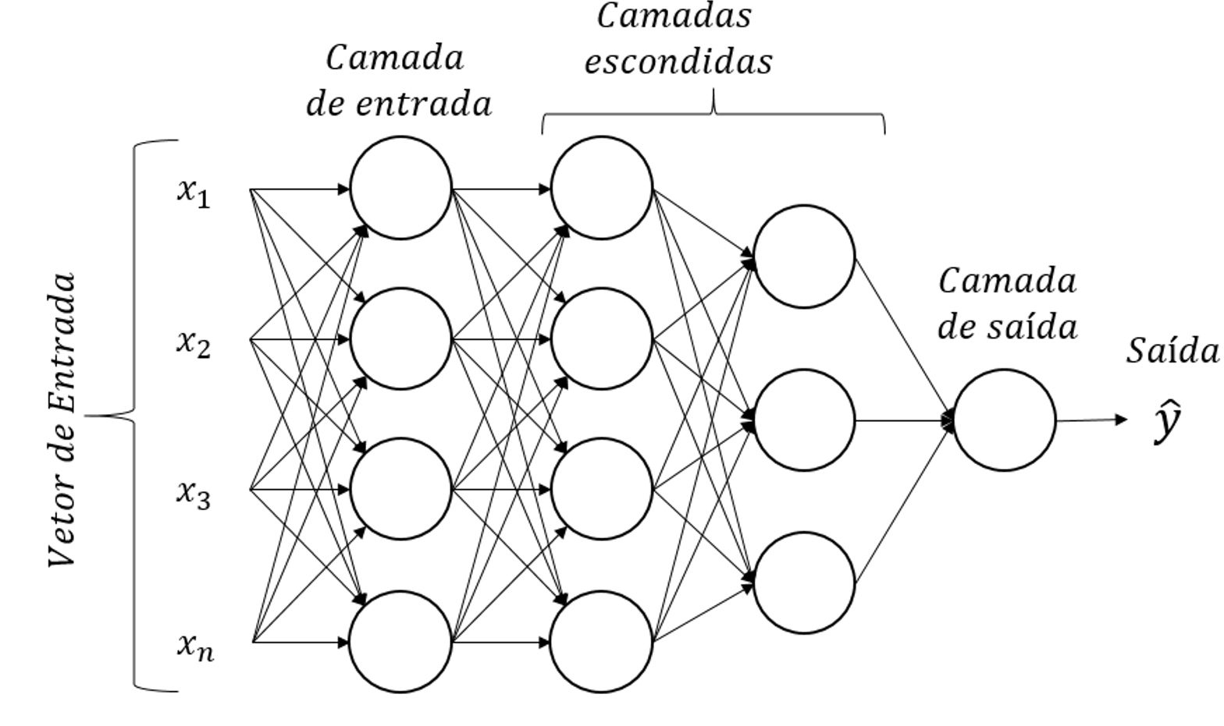
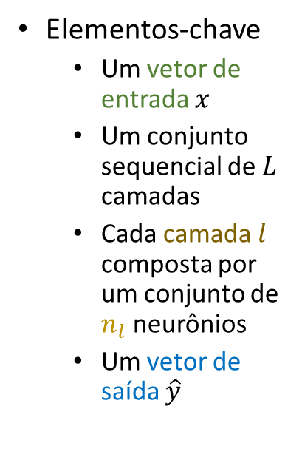
Estrutura de uma Rede Neural
Elementos-chave
Um vetor de entrada $x$
Um conjunto sequencial de $L$ camadas
Cada camada $l$ composta por um conjunto de $n_{l}$ neurônios
Um vetor de saída $\hat{y}$

Slide 7
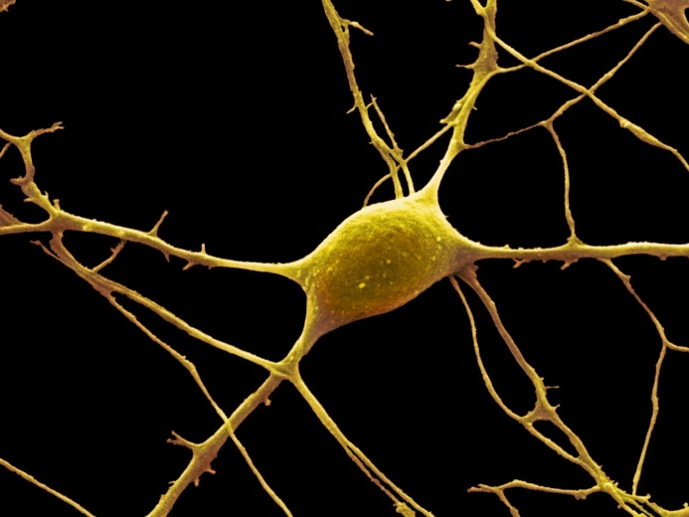
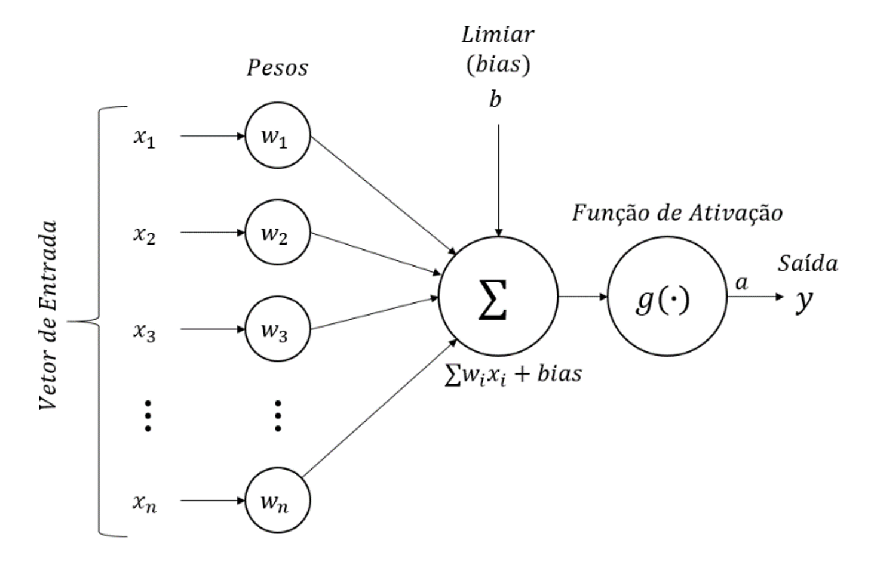
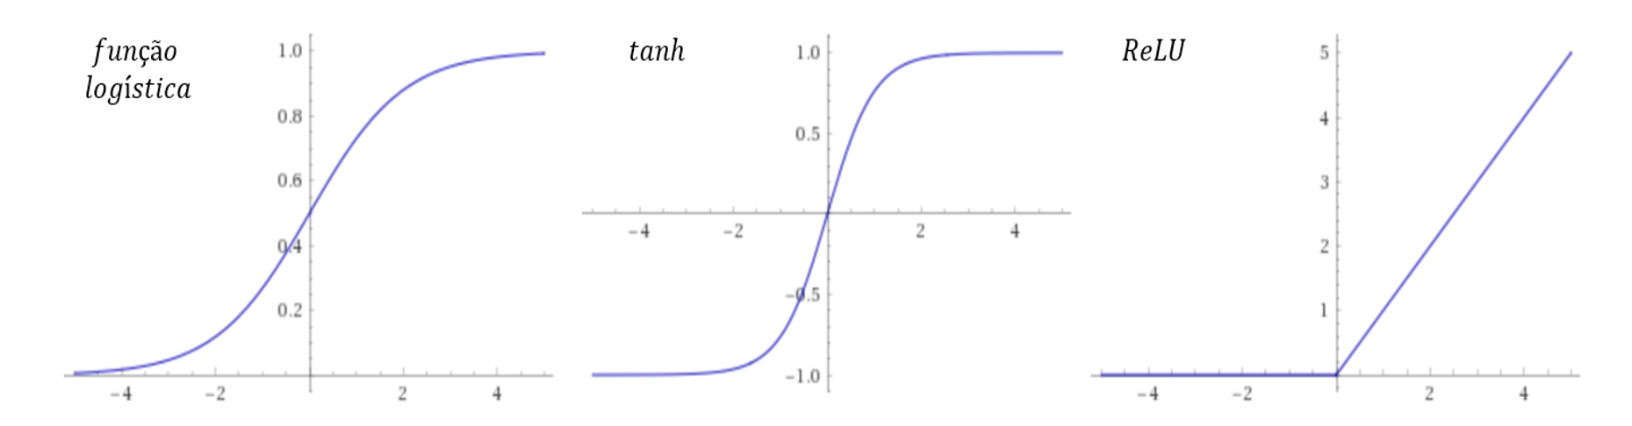
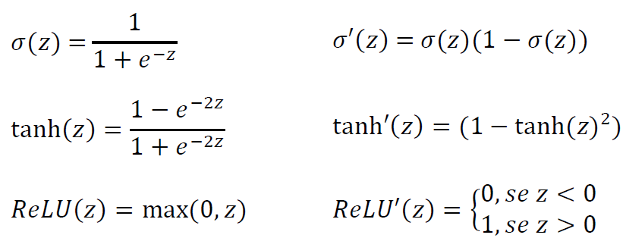




Estrutura de uma Rede Neural
O neurônio:
Combinação linear de entradas, pesos $ω$ e bias $b$
Função de ativação não-linear.
Funções de ativação típicas
$$Propagação frontal de um neurônio:$$
$$\left\{\begin{aligned}z_{i}=\sum_{i=1}^{n}{ω_{i}⋅x_{i}}+b_{i} \\ a_{i}=g\left(x_{i}\right), \end{aligned}\right.$$
$$onde g\left(⋅\right) é a função de ativação$$

Slide 8




Estrutura de uma Rede Neural
$\frac{∂J\left(θ\right)}{∂ω_{i}}$=?
$$ω_{1}$$
$$ω_{46}$$
$$ω_{31}$$

Slide 9







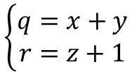




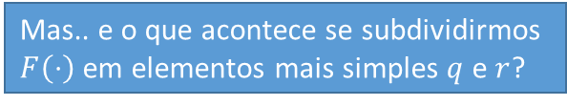












Encontrando os gradientes
Mas.. e o que acontece se subdividirmos
$F\left(⋅\right)$em elementos mais simples $q$ e $r$?
$$F\left(x, y, z\right)=\left(x+y\right)⋅(z+1)$$
$$=xz+yz+x+y$$
$$\left\{\begin{aligned}q=x+y \\ r=z+1 \end{aligned}\right.$$
$$se$$
$$⇒F\left(q,r\right)=q⋅r$$
$$\frac{∂F}{∂x}=$$
$$\frac{∂\left(xz+yz+x+y\right)}{∂x}$$
$$=\frac{∂\left(xz\right)}{∂x}+\frac{∂\left(yz\right)}{∂x}+\frac{∂x}{∂x}+\frac{∂y}{∂x}$$
$$\frac{∂q}{∂x}=1$$
$$\frac{∂q}{∂y}=1$$
$$\frac{∂r}{∂z}=1$$
$$\frac{∂F}{∂q}=r$$
$$\frac{∂F}{∂r}=q$$
$$⇒\frac{∂F}{∂x}=z+0+1+0$$
$$=z+1$$
$$\frac{∂F}{∂y}=\frac{∂\left(xz+yz+x+y\right)}{∂y}=\frac{∂\left(xz\right)}{∂y}+\frac{∂\left(yz\right)}{∂y}+\frac{∂x}{∂y}+\frac{∂y}{∂y}$$
$$\frac{∂F}{∂x}=$$
$$\frac{∂F}{∂q}⋅\frac{∂q}{∂x}$$
$$=r⋅1=z+1$$
$$⇒\frac{∂F}{∂y}=0+z+0+1=z+1$$
$$\frac{∂F}{∂y}=\frac{∂F}{∂q}⋅\frac{∂q}{∂y}=r⋅1=z+1$$
$$\frac{∂F}{∂z}=\frac{∂\left(xz+yz+x+y\right)}{∂z}=\frac{∂\left(xz\right)}{∂z}+\frac{∂\left(yz\right)}{∂z}+\frac{∂x}{∂z}+\frac{∂y}{∂z}$$
$$\frac{∂F}{∂z}=\frac{∂F}{∂r}⋅\frac{∂r}{∂z}=q⋅1=x+y$$
$$⇒\frac{∂F}{∂z}=x+y+0+0=x+y$$

Slide 10














Grafo computacional
Mas.. e o que acontece se subdividirmos
$F\left(⋅\right)$em elementos mais simples $q$ e $r$?
$$F\left(x, y, z\right)=\left(x+y\right)⋅(z+1)$$
$$q(x, y)=x+y$$
$$r(z)=z+1$$
$$x$$
$$F\left(q, r\right)=q⋅r$$
$$+$$
$$y$$
$$q$$
$$∗$$
$$F$$
$$1$$
$$r$$
$$+$$
$$z$$

Slide 11




Propagação Frontal
Propagação frontal
$$F\left(x, y, z\right)=\left(x+y\right)⋅(z+1)$$
$$q(x, y)=x+y$$
$$r(z)=z+1$$
$$x=3$$
$$F\left(q, r\right)=q⋅r$$
$$+$$
$$y=2$$
$$q$$
$$∗$$
$$F$$
$$1$$
$$r$$
$$+$$
$$z=3$$

Slide 12


Propagação Frontal
Propagação frontal
$$F\left(x, y, z\right)=\left(x+y\right)⋅(z+1)$$
$$q(x, y)=x+y$$
$$r(z)=z+1$$
$$x=3$$
$$F\left(q, r\right)=q⋅r$$
$$+$$
$$y=2$$
$$q=5$$
$$∗$$
$$F$$
$$1$$
$$r=4$$
$$+$$
$$z=3$$

Slide 13

Propagação Frontal
Propagação frontal
$$F\left(x, y, z\right)=\left(x+y\right)⋅(z+1)$$
$$q(x, y)=x+y$$
$$r(z)=z+1$$
$$x=3$$
$$F\left(q, r\right)=q⋅r$$
$$+$$
$$y=2$$
$$q=5$$
$$∗$$
$$F=20$$
$$1$$
$$r=4$$
$$+$$
$$z=3$$

Slide 14












Retropropagação (backpropagation)
Retropropagação
$$\frac{∂F}{∂F}=1$$
$$F\left(x, y, z\right)=\left(x+y\right)⋅(z+1)$$
$$q(x, y)=x+y$$
$$\frac{∂q}{∂x}=1$$
$$\frac{∂F}{∂q}=r$$
$$r(z)=z+1$$
$$x=3$$
$$\frac{∂F}{∂q}=r$$
$$F\left(q, r\right)=q⋅r$$
$$\frac{∂F}{∂r}=q$$
$$+$$
$$q=5$$
$$y=2$$
$$\frac{∂q}{∂y}=1$$
$$∗$$
$$F=20$$
$$\frac{∂r}{∂z}=1$$
$$1$$
$$\frac{∂F}{∂F}=1$$
$$r=4$$
$$+$$
$$\frac{∂q}{∂x}=1$$
$$z=3$$
$$\frac{∂F}{∂r}=q$$
$$\frac{∂r}{∂z}=1$$
$$\frac{∂q}{∂y}=1$$

Slide 15

Retropropagação (backpropagation)
Retropropagação
$$\frac{∂F}{∂F}=1$$
$$F\left(x, y, z\right)=\left(x+y\right)⋅(z+1)$$
$$q(x, y)=x+y$$
$$\frac{∂q}{∂x}=1$$
$$\frac{∂F}{∂q}=r$$
$$r(z)=z+1$$
$$x=3$$
$$\frac{∂F}{∂q}=r$$
$$F\left(q, r\right)=q⋅r$$
$$\frac{∂F}{∂r}=q$$
$$+$$
$$q=5$$
$$y=2$$
$$\frac{∂q}{∂y}=1$$
$$∗$$
$$F=20$$
$$\frac{∂r}{∂z}=1$$
$$1$$
$$1$$
$$r=4$$
$$+$$
$$\frac{∂q}{∂x}=1$$
$$z=3$$
$$\frac{∂F}{∂r}=q$$
$$\frac{∂r}{∂z}=1$$
$$\frac{∂q}{∂y}=1$$
* derivadas parciais em vermelho

Slide 16

Retropropagação (backpropagation)
Retropropagação
$$\frac{∂F}{∂F}=1$$
$$F\left(x, y, z\right)=\left(x+y\right)⋅(z+1)$$
$$q(x, y)=x+y$$
$$\frac{∂q}{∂x}=1$$
$$\frac{∂F}{∂q}=r$$
$$r(z)=z+1$$
$$x=3$$
$$F\left(q, r\right)=q⋅r$$
$$4$$
$$\frac{∂F}{∂r}=q$$
$$+$$
$$q=5$$
$$y=2$$
$$\frac{∂q}{∂y}=1$$
$$∗$$
$$F=20$$
$$\frac{∂r}{∂z}=1$$
$$1$$
$$1$$
$$r=4$$
$$+$$
$$\frac{∂q}{∂x}=1$$
$$z=3$$
$$\frac{∂F}{∂r}=q$$
$$\frac{∂r}{∂z}=1$$
$$\frac{∂q}{∂y}=1$$
* derivadas parciais em vermelho

Slide 17

Retropropagação (backpropagation)
Retropropagação
$$\frac{∂F}{∂F}=1$$
$$F\left(x, y, z\right)=\left(x+y\right)⋅(z+1)$$
$$q(x, y)=x+y$$
$$\frac{∂q}{∂x}=1$$
$$\frac{∂F}{∂q}=r$$
$$r(z)=z+1$$
$$x=3$$
$$F\left(q, r\right)=q⋅r$$
$$4$$
$$\frac{∂F}{∂r}=q$$
$$+$$
$$q=5$$
$$y=2$$
$$\frac{∂q}{∂y}=1$$
$$∗$$
$$F=20$$
$$\frac{∂r}{∂z}=1$$
$$1$$
$$1$$
$$r=4$$
$$+$$
$$5$$
$$\frac{∂q}{∂x}=1$$
$$z=3$$
$$\frac{∂r}{∂z}=1$$
$$\frac{∂q}{∂y}=1$$
* derivadas parciais em vermelho

Slide 18

Grafo computacional
Retropropagação
$$\frac{∂F}{∂F}=1$$
$$F\left(x, y, z\right)=\left(x+y\right)⋅(z+1)$$
$$q(x, y)=x+y$$
$$4$$
$$\frac{∂F}{∂q}=r$$
$$r(z)=z+1$$
$$x=3$$
$$F\left(q, r\right)=q⋅r$$
$$4$$
$$\frac{∂F}{∂r}=q$$
$$+$$
$$q=5$$
$$y=2$$
$$\frac{∂q}{∂y}=1$$
$$∗$$
$$F=20$$
$$\frac{∂r}{∂z}=1$$
$$1$$
$$1$$
$$r=4$$
$$+$$
$$5$$
$$\frac{∂q}{∂x}=1$$
$$z=3$$
$$\frac{∂r}{∂z}=1$$
$$\frac{∂q}{∂y}=1$$
* derivadas parciais em vermelho

Slide 19

Grafo computacional
Retropropagação
$$\frac{∂F}{∂F}=1$$
$$F\left(x, y, z\right)=\left(x+y\right)⋅(z+1)$$
$$q(x, y)=x+y$$
$$4$$
$$\frac{∂F}{∂q}=r$$
$$r(z)=z+1$$
$$x=3$$
$$F\left(q, r\right)=q⋅r$$
$$4$$
$$\frac{∂F}{∂r}=q$$
$$+$$
$$q=5$$
$$y=2$$
$$4$$
$$∗$$
$$F=20$$
$$\frac{∂r}{∂z}=1$$
$$1$$
$$1$$
$$r=4$$
$$+$$
$$5$$
$$\frac{∂q}{∂x}=1$$
$$z=3$$
$$\frac{∂r}{∂z}=1$$
$$\frac{∂q}{∂y}=1$$
* derivadas parciais em vermelho

Slide 20



Grafo computacional
Retropropagação
$$\frac{∂F}{∂F}=1$$
$$F\left(x, y, z\right)=\left(x+y\right)⋅(z+1)$$
$$q(x, y)=x+y$$
$$4$$
$$\frac{∂F}{∂q}=r$$
$$r(z)=z+1$$
$$x=3$$
$$F\left(q, r\right)=q⋅r$$
$$4$$
$$\frac{∂F}{∂r}=q$$
$$+$$
$$q=5$$
$$y=2$$
$$4$$
$$∗$$
$$F=20$$
$$\frac{∂r}{∂z}=1$$
$$∇F\left(θ\right)=\left[\begin{matrix}\frac{∂F}{∂x} \\ \begin{aligned}\frac{∂F}{∂y} \\ \frac{∂F}{∂z}\end{aligned}\end{matrix}\right]$$
$$1$$
$$1$$
$$=\left[\begin{matrix}4 \\ \begin{aligned}4 \\ 5\end{aligned}\end{matrix}\right]$$
$$r=4$$
$$5$$
$$+$$
$$5$$
$$\frac{∂q}{∂x}=1$$
$$z=3$$
$$\frac{∂q}{∂y}=1$$
Custo computacional do backward pass é similar ao custo do forward pass
* derivadas parciais em vermelho

